Slide 1
Knight
Romance
기획자 없는 기획
팀

Slide 2
Contents
팀원 소개
게임 소개
게임 컨셉
게임 영상

Slide 3


팀원 소개
기획
프로그래밍
프로그래밍
박성원
정성윤
김동일
201552004
201213004
201513143

Slide 4
게임 소개
게임 이름 | Knight Romance
장르 | 퍼즐 (Puzzle)
플랫폼 | PC
플레이 인원 | 1명
사용 엔진 | Unity 3D

Slide 5
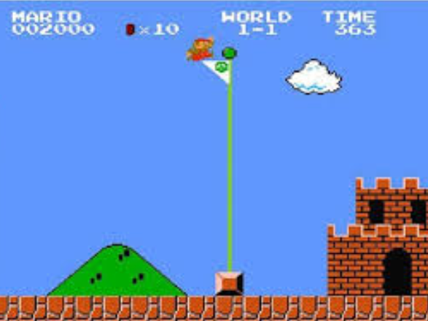
게임 컨셉
컨셉 소개 & 게임 목적
해의 위치를 조종해
생성되는 그림자를 밟고 이동할 수 있다.
퍼즐을 풀어 목적지에 도착

Slide 6
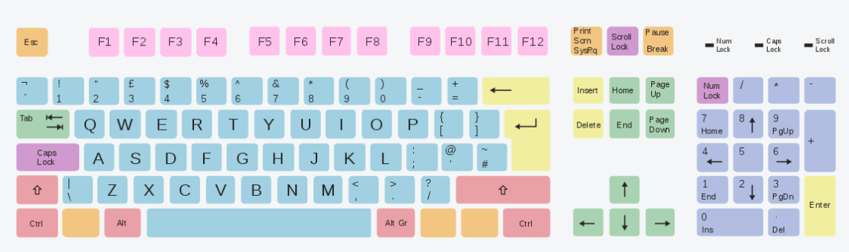
게임 컨셉
조작 방법
ASDW = 캐릭터 이동
Q,E = 카메라 시점 이동
방향키 = 해의 위치 이동
R = 스테이지 다시 시작

Slide 7
Q & A
질문 받습니다!

Slide 8
감사합니다!

